Slide 1
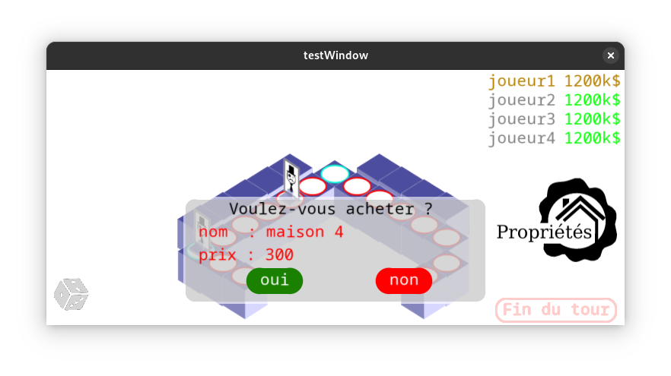
CaseProprieteGraphique
(CaseAtteignable)
CaseChanceGraphiqe
CaseProprieteGraphique
(Terrain)
1 ligne = JoueurScore
Pion
BoutonPropriete
BoutonDe
Réponse
« non »
PopupAchat
BoutonFinTour

